Slide 1



Makine Öğrenmesi ile Futbol Maç Sonucu Tahminlemesi
08.08.2024
Şahin Demirbaş

Slide 2
Projenin Hedefi
Proje ile futbol maçlarında oyuncuların sarı kart görme olasılığını etkileyen faktörler analiz edilerek gelecekteki maçlar için sarı kart tahminleme modeli oluşturulmuştur.
Tahminler, futbol kulüpleri ve teknik direktörler için oyuncu performansını optimize etme, maç stratejilerini geliştirme ve disiplin sorunlarını önceden tahmin ederek önlem alma konularında önemli bir araç olacaktır.
Proje, futbol analitiği ile veri odaklı karar alma süreçlerini desteklemeyi hedeflemektedir.

Slide 3

Proje Adımları
Data Mining
Data Preprocessing
Exploratory Data Analysis (EDA)
Feature Engineering
Modelling
Prediction and Deployment

Slide 4
Değişkenler
player_card_av: Oyuncunun ortalama kart sayısı (sarısı ve kırmızısı dahil).
referee_card_avg: Hakemlerin kart ortalaması (oyuncunun kart durumuna etkisi).
attendance: Maçta oyuncunun seyirci sayısı.
attendance_rate: Oyuncunun maçlarda bulunma oranı.
minutes_in_last_4_matches: Son 4 maçta oyuncunun oynadığı toplam süre (dakika olarak).
age: Oyuncunun yaşı.
position: Oyuncunun maçtaki pozisyonu (defender-attack-midfield).
Hosting: Maçın ev sahibi takımda olup olmadığı(0 veya 1 gibi bir değer) .
team_captain: Oyuncunun takım kaptanı olup olmadığı (0 veya 1 gibi bir değer).
starting: Oyuncunun maça başlangıçta dahil olup olmadığı (0 veya 1 gibi bir değer).

Slide 5
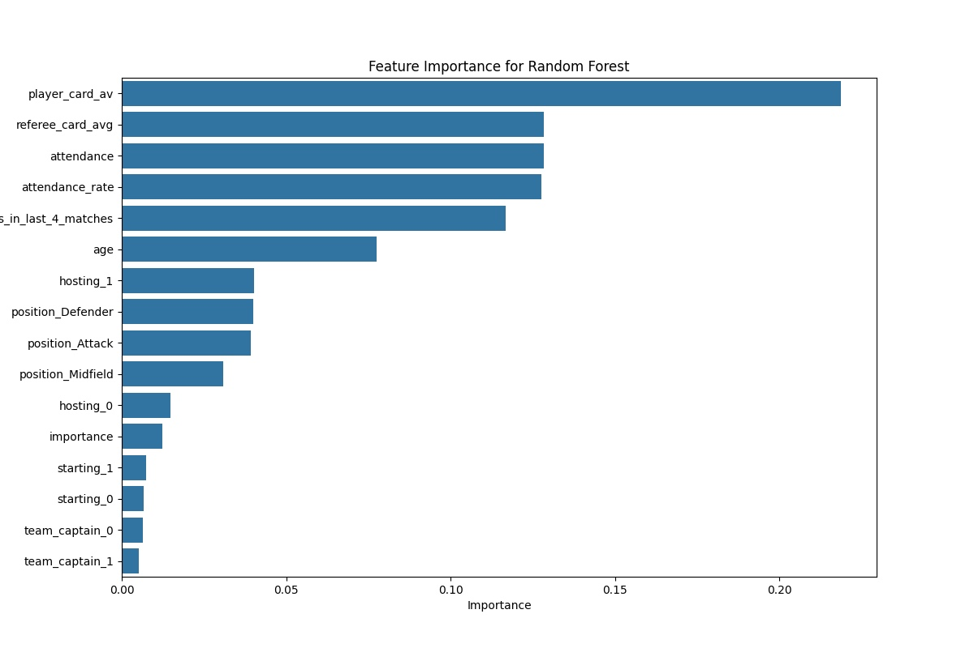

Slide 6
KULLANILAN Python kütüphaneleri
pandas (pd): Veri manipülasyonu ve analizi için.
numpy (np): Bilimsel hesaplamalar ve matris işlemleri için.
scikit-learn: Model eğitimi ve değerlendirmesi için
xgboost (XGBClassifier): XGBoost sınıflandırıcı.
imbalanced-learn (SMOTE): Sınıf dengesizliğini gidermek için SMOTE algoritması.
sklearn.preprocessing (LabelEncoder): Kategorik verileri sayısal değerlere dönüştürmek için.
matplotlib.pyplot (plt): Grafikler oluşturmak için.
seaborn (sns): Veri görselleştirme için.
time: Zaman hesaplamaları için.
warnings: Uyarı yönetimi için.
sklearn.exceptions (ConvergenceWarning): Modelin konverjans uyarıları için.

Slide 7
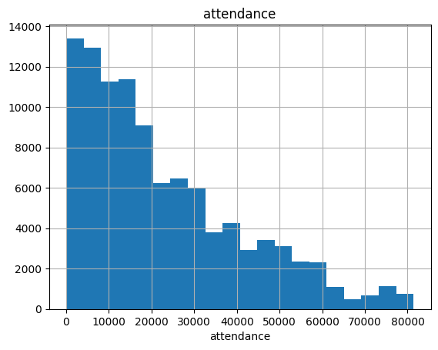
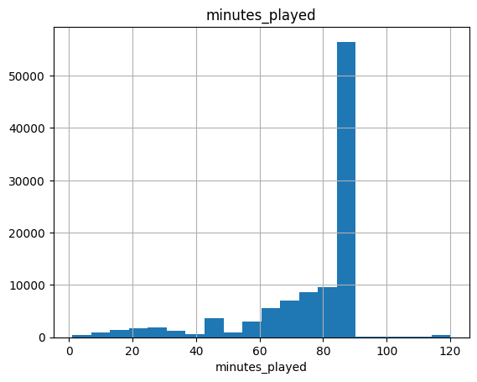
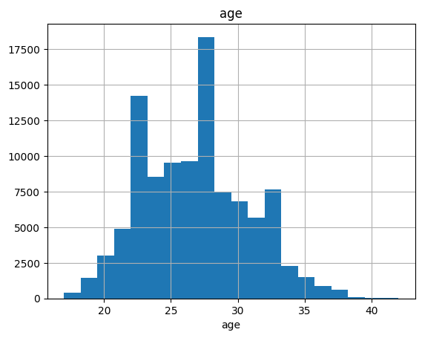
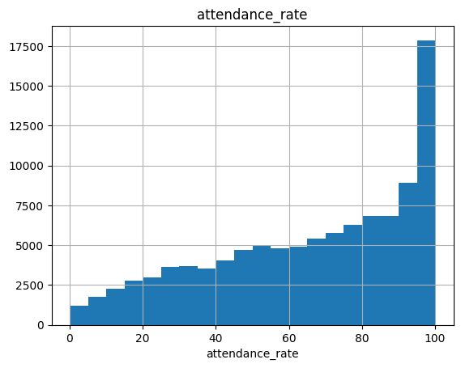
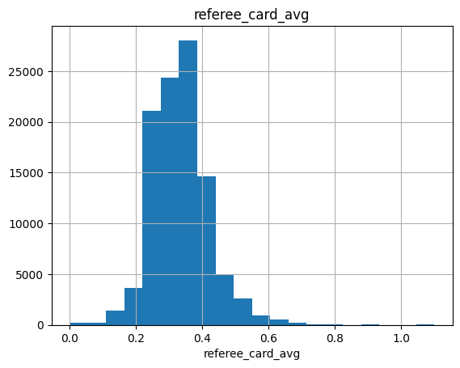
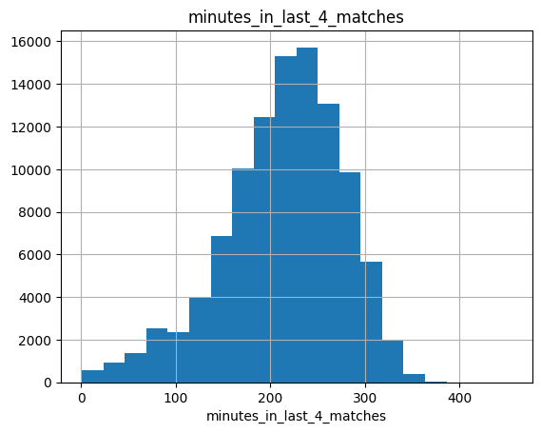
Değişken analizi

Slide 8
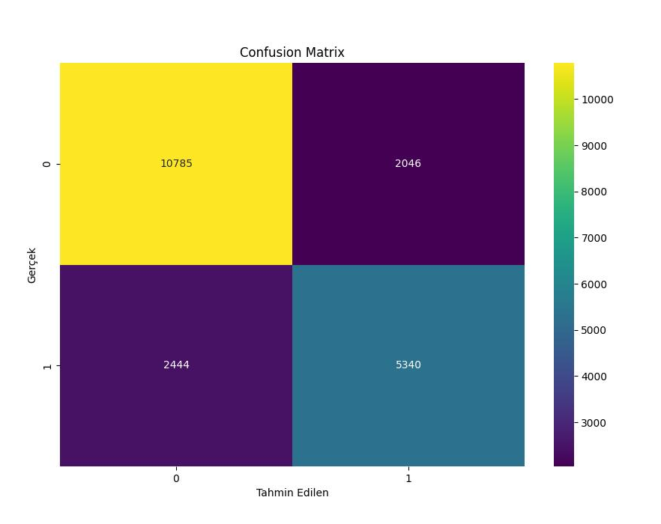
Karmaşıklık matrisi

Slide 9
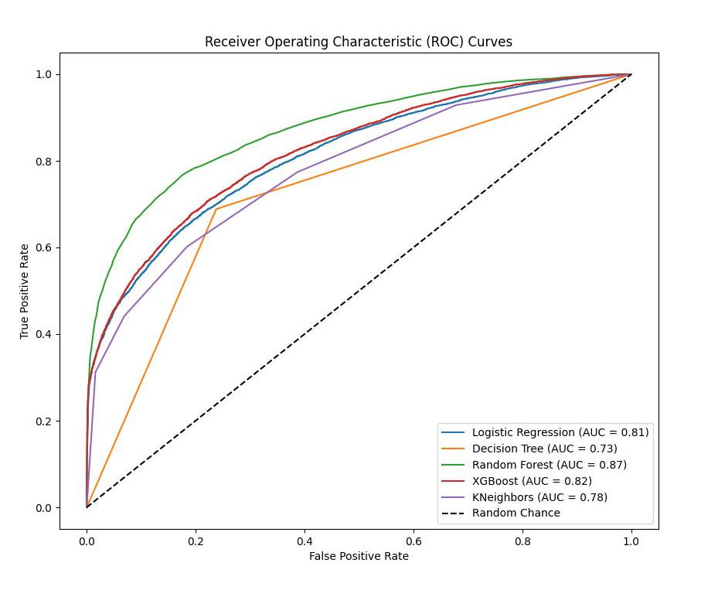
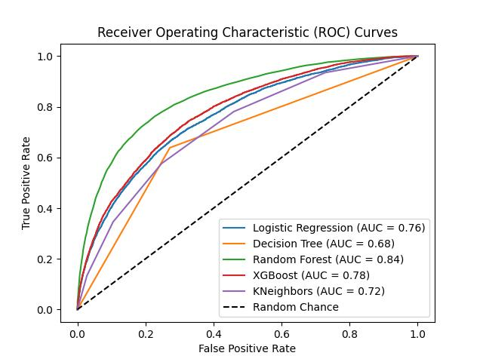

Slide 10
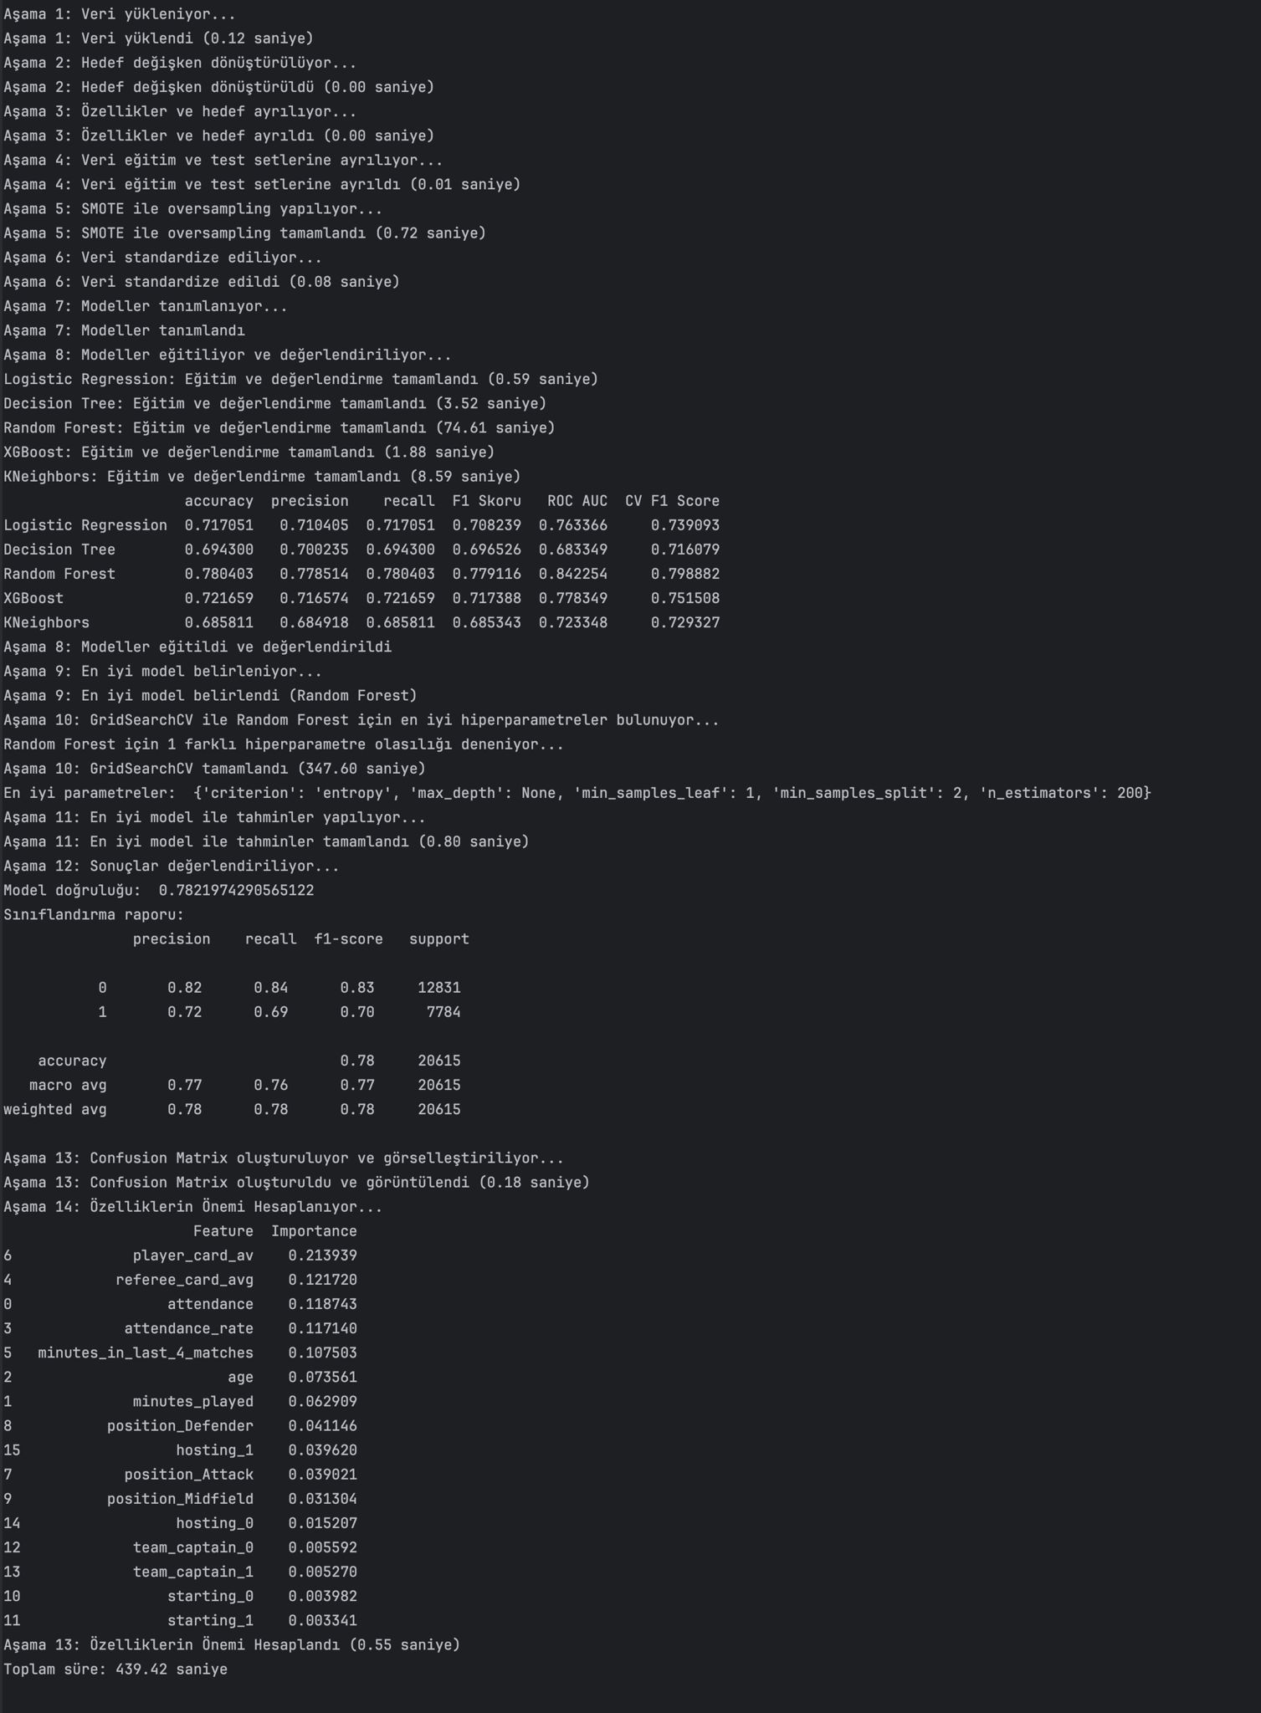
sonuçlar

Slide 11
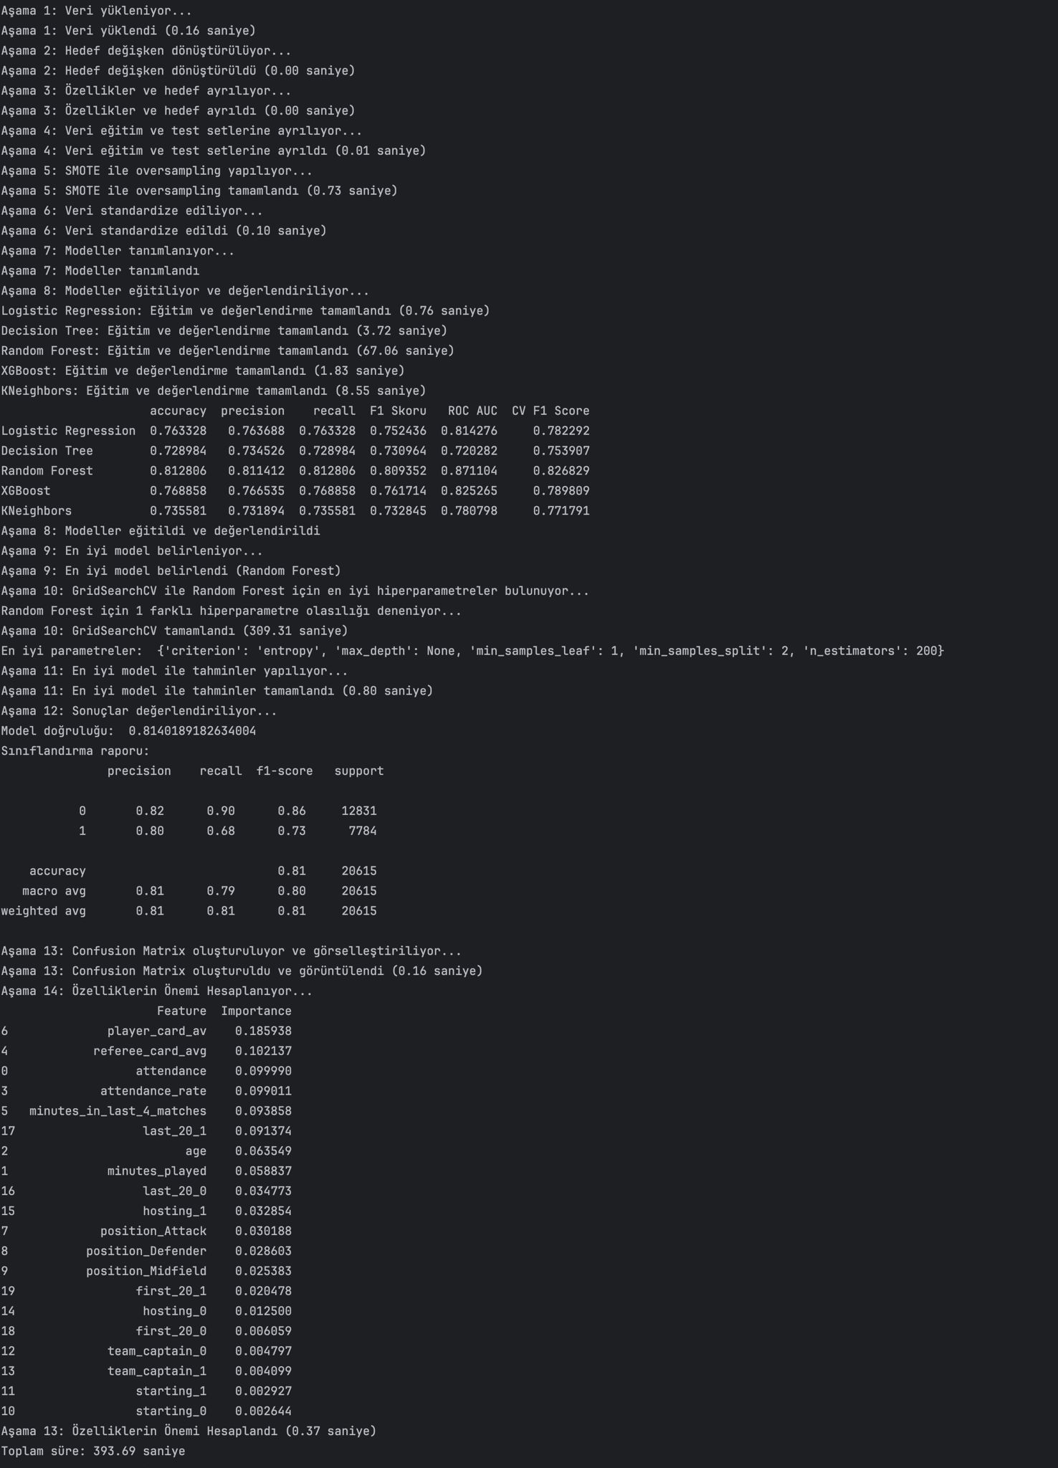
sonuçlar

Slide 12
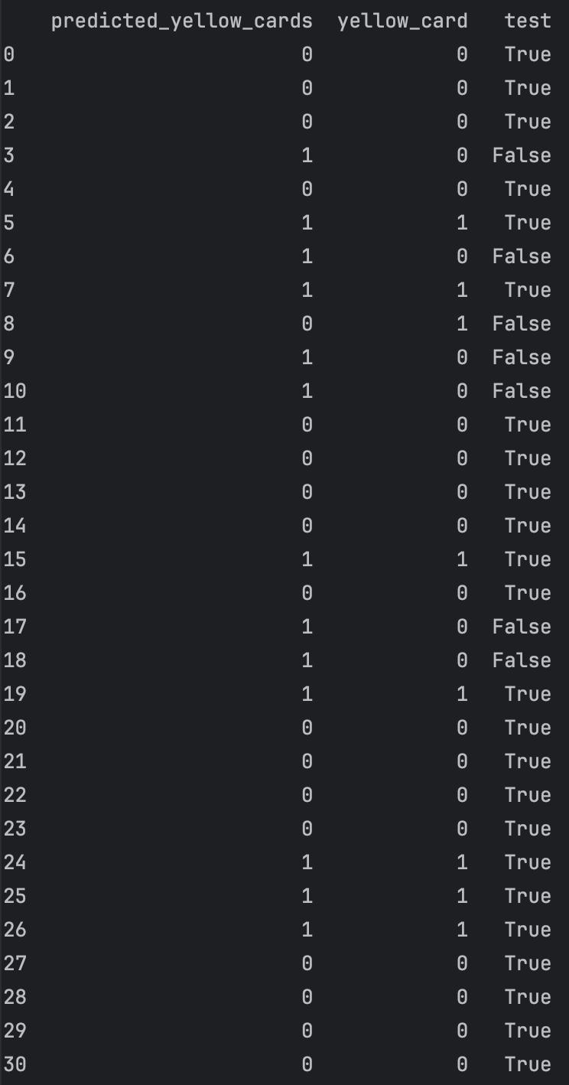
sonuçlar
31 tahminde 7 hata
Model doğruluğu = 0.7741
1’leri doğru bilme oranı = 90.91

Slide 13
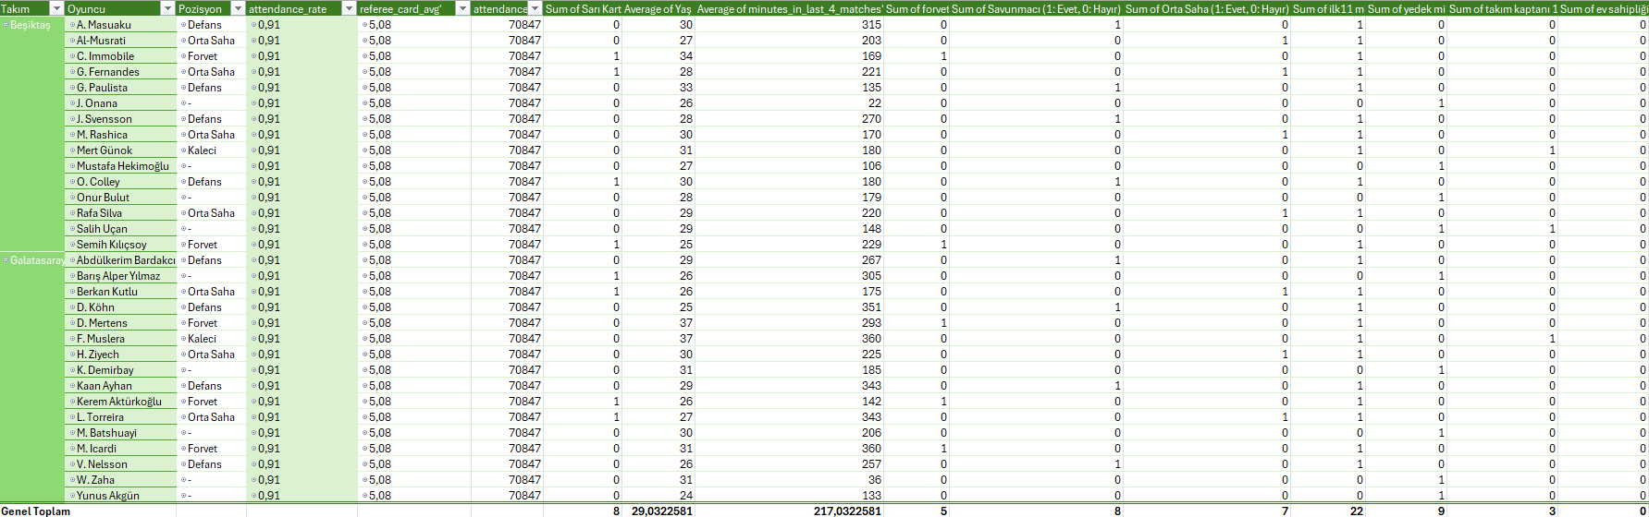

Slide 14
DİNLEDİĞİNİZ İÇİN TEŞEKKÜRLER

